Slide 1
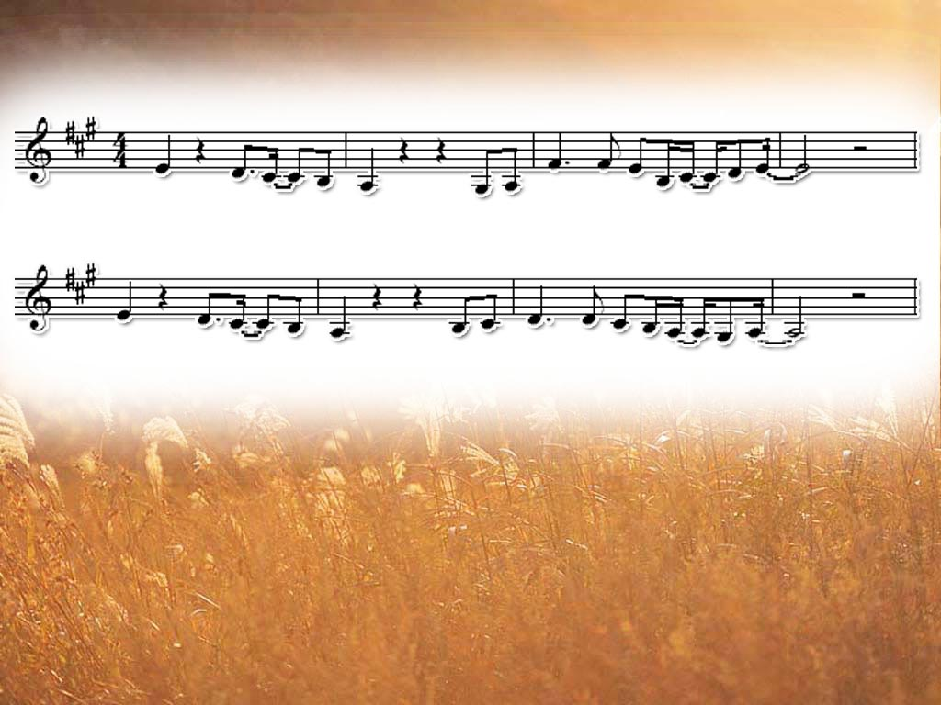
내친구 주님
난 감사 해요 평탄한길아닐지라도
난 찬양 해요 외롭고 힘겨울때에도

Slide 2
난 축복 해요 주님의사랑을나눠요-
난 소망 해요 주님안에참자유를 한걸음

Slide 3
한 걸음가는 길이 힘들 고외롭고
더딜지라도주님이내 손잡아주시네 따스

Slide 4
한주님 의손길로 어루만져주시네 세상이내게줄수없 는
사랑과 변하지않는주님의은혜로

